Slide 1
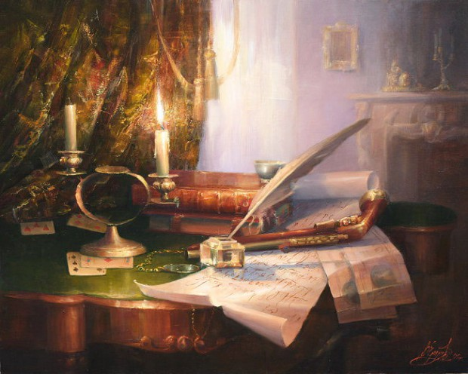
Францыск Скарына

Slide 2
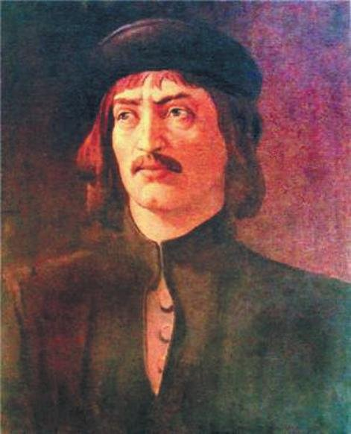
Уводзіны
Францыск Скарына, які жыў і тварыў у эпоху еўрапейскага гуманістычнага Рэнесанса (первая палова ХVI стагоддзя), шырока вядомы на Беларусі. Яго імем названы шматлікія вуліцы, школы, вышэйшыя і сярэднія навучальныя ўстановы краіны, ордэн Францыска Скарыны – вышэйшая дзяржаўная ўзнагарода. Але шмат з жыцця вялікага гуманіста да нашага часу пакрыта таямніцай. Некалькі стагоддзяў даследчыкі вывучаюць загадку асобы, імкнуцца ўзнавіць этапы жыцця і творчасці стваральніка першай друкаванай Бібліі на старабеларускай мове, якая адрасавана не толькі беларусам, але і ўсім усходнеславянскім народам. Біблія Скарыны выйшла раней нямецкай Марціна Лютэра і амаль на паўстагоддзя папярэдзіла польскіх і расійскіх стваральнікаў. Але і сення жыццеапісанне вялікага асветніка дакладна не выяўлена. Невядомы дакладныя даты яго нараджэння і смерці, месца пахавання, вельмі супярэчлівыя сведкі пра веравызнанне. Аднак жа пошукі вялі дзясяткі пытлівых разумаў, таму што значэнне Скарыны для развіцця еўрапейскай пісьменнасці цяжка пераацэньваць.

Slide 3
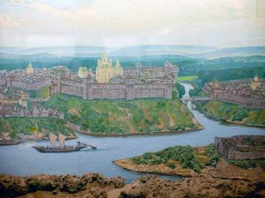
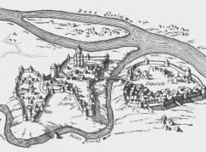
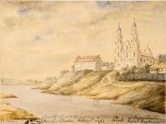
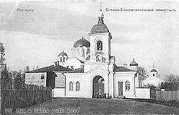
Францыск з «слаўнага мястэчка Полацк»
Беларускі асветнік і першадрукар Францыск Скарына нарадзіўся, па яго ж выразу, у “слаўным мястэчку Полацк” , у сям’і купца. Даты яго нараджэння большасць даследчыкаў адносяць да 1490 г., менавіта ен быў вызначаны пры святкаванні 500-гадоўя з дня нараджэння першадрукара. Абгрунтаваннем гэтага з’яўляецца факт таго, што ў 1504 г. Скарына паступіў ва ўніверсітэт польскага г. Кракаў, куды прымалі з 14 гадоў. Знойдзеныя больш чым сто гадоў назад акты засведчылі, што праз два гады ен атрымаў вучоную ступень бакалаўра. Праз некалькі гадоў Францыск апынуўся ў Італіі, дзе ў 1512 г. пасля сдачы экзаменаў пры Падуанскім універсітэце атрымлівае званне доктара медыцыны.

Slide 4
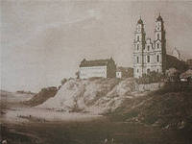
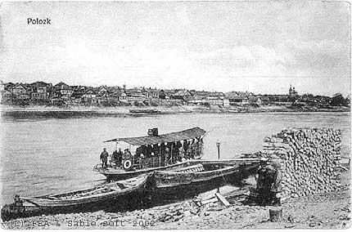
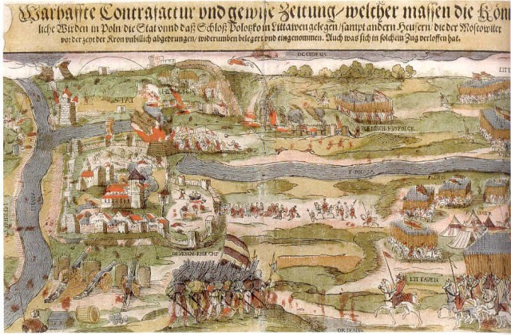
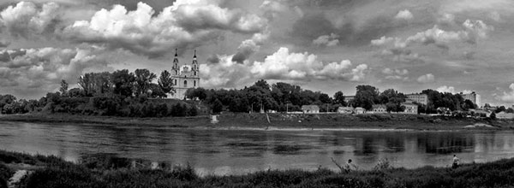
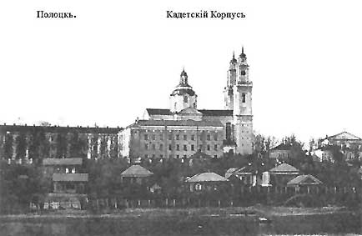
«Слаўнае месца Полацк»

Slide 5
Беларуская Біблія
Пры фінансавай падтрымцы беларускіх меценатаў Францыск Скарына засноўвае ў сталіцы Чэхіі – Празе – тыпаграфію. 6 жніўня 1517 г. ен выдае Псалтыр, затым амаль кожны месяц – новую кнігу Бібліі. За два гады ен выдае 23 ілюстраваныя кнігі. Мабыць, Скарына ўжо меў рукапісы ўсіх кніг Бібліі ў перакладзе на родную мову, чым занімаўся некалькі гадоў пасля навучання ў Італіі.
Выдадзеная Ф. Скарынай Біблія ў яго перакладзе на старабеларускую мову – унікальная падзея. Напісаныя ім прадмоўі і пасляслоўі замацавалі неабходнае для той эпохі пачуцце аўтарскага самапазнання, патрыятызму, гістарызму, пазнанне неабходнасці кожнай падзеі жыцця.
Мова, на якой Францыск Скарына друкаваў свае кнігі, была заснавана на царкоўнаславянскай мове, але з большай колькасцю беларускіх слоў, і таму была больш зразумела насельніцтву Вялікага княства Літоўскага. Біблія Скарыны парушала тыя правілы, якія былі пры перапісванні царкоўных кніг: мела тэксты ад выдаўца і нават гравюры з яго выявай. Гэта адзіны выпадак за ўсю гісторыю выдання Біблій ва усходняй Еўропе. З прычыны забароны на самастойны пераклад Бібліі каталіцкая і праваслаўная царква адрынула кнігі Скарыны.

Slide 6
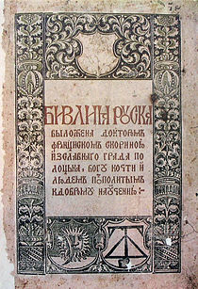
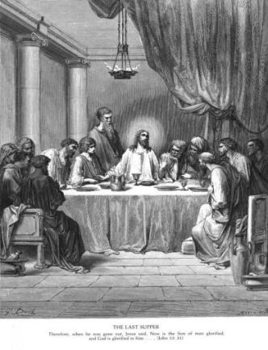
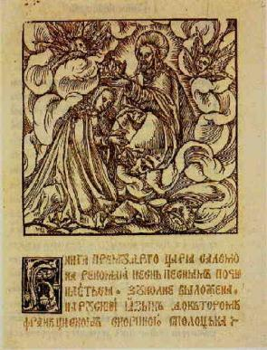
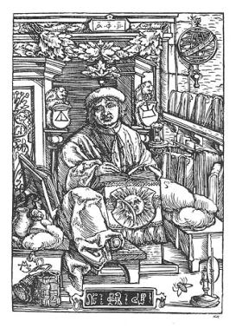
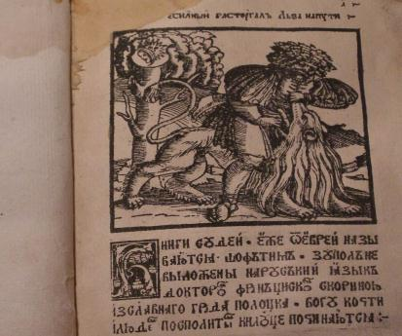
Біблія

Slide 7
Доктар, сакратар, садоўнік
Каля 1512 г. Скарына вяртаецца на радзіму і засноўвае ў Вільні першую ўсходнеславянскую тыпаграфію. Ужо ў наступным годзе ен выдае “Малую падарожную кніжку”, дзе аб’ядноўвае Псалтыр, тэксты царкоўных служб і гімнаў і астранамічны царкоўны календар. У сакавіку 1525 г. там жа Скарына выдае “Апостал”.
Амаль дзесяць гадоў Скарына сумяшчае пасады сакратара і ўрача на службе віленскага епіскапа – пазашлюбнага каралеўскага сына. Адначасова займаецца выдавецкай справай, дапамагае брату ў гандлі.
Ф. Скарына шмат вандруе. Ен наведваецца ў Вітэнберг да заснавальніка нямецкага пратэстантызма Марціна Лютэра. Як раз у гэты час (1522-1542гг.) заснавальнік лютэранств перакладваў на нямецкую мову і выдаваў пратэстанскую Біблію. Таксама ен быў доктарам тэалогіі, а Скарына глыбока цікавіўся сацыяльна-прававымі і эстэтычнымі праблемамі ў кантэксце біблейскага вучэння. Аднак бліжэння паміж імі не адбылося. Больш таго, Лютэр западозрыў у беларускім першадрукары каталіцкага місіянера і пакінуў горад.
Нягледзячы на гэты, іх лесы вельмі падобныя. Марцін Лютэр выдае пратэстанскую Біблію на нямецкай мове і фактычна кананізуе яе. Тое ж самае можна сказаць пра роль Францыска Скарыны ў фарміраванні беларускай мовы.
Прыкладна ў той жа час, калі Ф. Скарына наведваў Марціна Лютэра, ен пабываў у Маскве з асветніцкай місіяй. Верагодна, ен прапанаваў свае паслугі як выдавец і перакладчык. Аднак уплыў беларуса Ф. Скарыны на фарміраванне рускай мовы ў большай ступені прайшло пазней.

Slide 8
У хуткім часе Ф. Скарына па запрашэнні апошняга магістра Тэўтонскага ордэна прускага герцога Альбрэхта наведвае Кенінсберг. У гэты час у Вільне пры пажары, які знішчыў дзве трэці горада, згарэла тыпаграфія Скарыны. Прыйшлося, нягледзячы на гнеў герцага, вяртацца. Драматычныя падзеі на гэтым не скончыліся. У час пажара гіне яго жонка. Годам раней памер старэйшы брат. Яго крэдыторы, польскія “банкіры”, выказалі даўгавыя прэтэнзіі Францыску, і ен апынуўся ў турме. Праўда праз некалькі тыдняў ен быў вызвалены і ўзяты пад каралеўскую апеку.
Выдавецкая і асветніцкая дзейнасць не прынесла дывідэндаў, хутчэй знясілела яго першапачатковы капітал. Пасля смерці яго апякуна – віленскага епіскапа – Францыск адпраўляецца ў Прагу. Ен уладкоўваецца садоўнікам да караля Фердынанда І Габсбурга, які пазней стане імператарм Свяшчэннай Рымскай Імперыі.
Але ж пытанне: што за незвычайнае пераўтварэнне ўрача і выдаўца ў садоўніка? Хутчэй за ўсе, Ф. Скарына быў батанікам-садаводам. У тыя часы медыцынская адукацыя ўключала ў сябе і веданне батаніцы.
Захавалася перапіска чэшскага караля са сваім сакратаром, у якой бачна, што “італьянскі садоўнік Францыск” служыў у яго да ліпеня 1539 г.

Slide 9
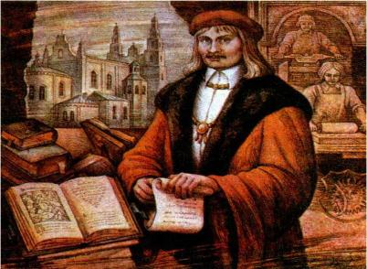
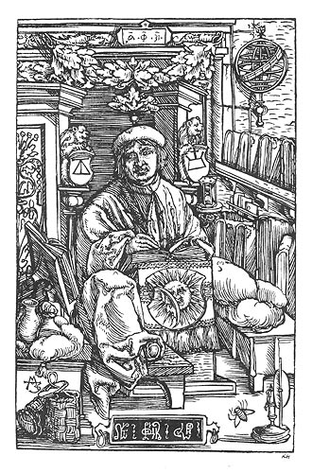
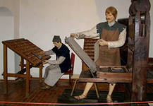
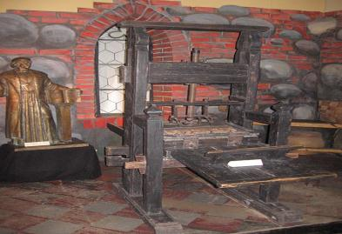
Тыпаграфія

Slide 10
Цікавыя факты
У гісторыкаў есць звесткі і пра папярэднікаў Францыска Скарыны, напрыклад Джона Літоу (магчыма Івана Ліцвіна), які займаўся друкарскай справай у Лондане.
У “Зале сарака” Падуанскага ўніверсітэта намаляваны партрэты сарака славутых выпускнікоў гэтай alma mater. Сярод іх, другі пасля Галілея, – Францыск Скарына.
Некаторы час лічылася, што Скарыну на самой справе звалі Георгіем. Упершыню пра гэта сталі гаварыць у другой палове ХІХ ст., пасля таго як у 1858 г. былі апублікаваны копіі двух грамат караля Сігізмунда І на лацінскай мове.
Шрыфты і гравіраваныя застаўкі з віленскай тыпаграфіі Скарыны выкарыстоўваліся кнігавыдаўцамі яшчэ сто гадоў.
З 1991 па 2005-ы год імі Францыска Скарыны быў названы галоўны праспект Мінска. Аднак пасля ен быў перайменаваны у праспект Незалежнасці, а былы Старабарысаўскі тракт, побач з якім знаходзіцца Нацыянальная бібліятэка, атрымаў назву вуліцы Францыска Скарыны.
Імем Францыска Скарыны названа малая планета № 3283, адкрытая савецкім астраномам М. І.Чарных.

Slide 11
Заключэнне
У Беларусі Францыск Скарына лічыцца адным з найвялікіх гістарычных дзеячаў. У яго гонар названы найвысокія ўзнагароды краіны, медаль і ордэн. Яго імя носяць універсітэт у Гомелі, цэнтральная бібліятэка, педагагічная вучэльня, гімназія №1 у Полацку, гімназія № 1 у Мінску, недзяржаўнае грамадскае з'яднанне «Грамадства беларускай мовы» («Таварыства беларускай мовы») і іншыя арганізацыі і аб'екты. Помнікі яму стаяць у Полацку, Мінску, Лідзе, Калінінградзе, Празе.
У 1990 годзе па развязку ЮНЭСКА ў свеце ўрачыста адзначалі 500-годдзе Францыска Скарыны. У гонар юбілею выдавецтва «Беларуская Энцыклапедыя» ім. Петруся Броўкі ў 1991 годзе выпусціла трохтамовае факсімільнае выданне 23 кніг «Бібліі рускай», надрукаванай Францыскам Скарынам у 1517-1519 гадах у Празе на мове свецкай пісьмовасці, зразумелай людзям таго часу і даступным сучасным чытачам.
Чым насамрэч Францыск Скарына займаўся ў Празе апошнія гады жыцця — у дакладнасці невядома. Хутчэй за ўсё, практыкаваў як лекар.
Дакладная дата яго смерці не ўсталявана, большасць навукоўцаў мяркуюць, што Скарына сканаў каля 1551 года, бо ў 1552 годзе яго сын Сімяён прыязджаў у Прагу за спадчынай.

Slide 12
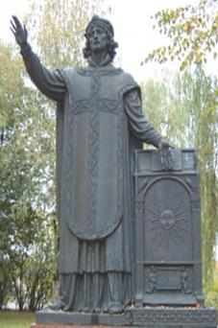
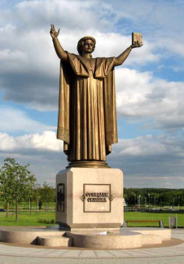
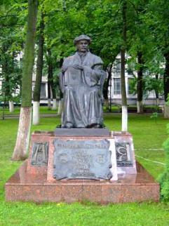
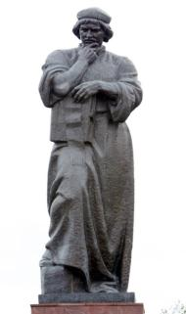
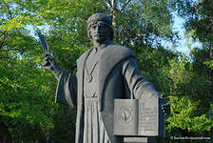
Помнікі Ф. Скарыне
Помнік у Лідзе
Помнік каля нацыянальнай
бібліятэкі РБ
Помнік каля БДУ
Помнік у яго родным горадзе
Помнік у Празе

Slide 13
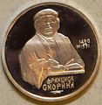
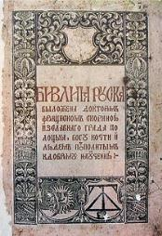
Цікавыя рэчы
Юбілейная манета СССР, 1990 год
Паштовая марка
СССР, 1988 год
Ордэн Францыска Скарыны
Медаль Францыска Скарыны
«Біблія руска»
Скарыны
Друкарскі станок Ф. Скарыны

Slide 14
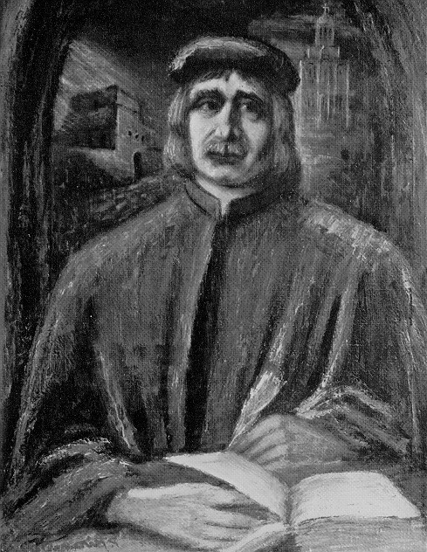
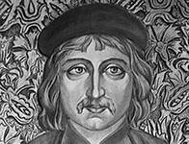
Францыск Скарына

